Slide 1
শুভেচ্ছা সবাইকে

Slide 2

শিক্ষক
পরিচিতি
রাজেশ মজুমদার
সহকারী শিক্ষক
এনায়েতনগর সপ্রাবি
দাগনভূঞা, ফেনী।

Slide 3

বিষয়ঃ প্রাথমিক বিজ্ঞান
শ্রেণিঃ তৃতীয়
পাঠঃ খাদ্য
পাঠাংশঃ আমরা জেনেছি...
কলমি শাক।
পাঠ
পরিচিতি

Slide 4
এখন আমরা একটা ভিডিও উপভোগ করব...

Slide 5
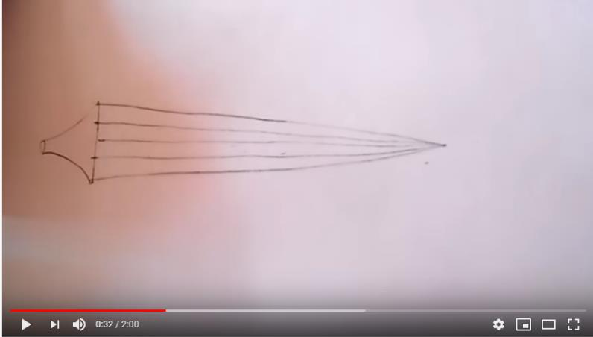

Slide 6
সারা বছর পাওয়া যায় এমন তিনটি ফলের নাম বল।
ফলে কোন কোন পুষ্টি প্রচুর পরিমাণে থাকে?
গত পাঠে আমরা ফল সম্পর্কে জেনেছিলাম।
নিয়মিত ফল খাওয়া কেন প্রয়োজন?
তিনটি গ্রীষ্মকালীন ফলের নাম বল।
তিনটি শীতকালীন ফলের নাম বল।

Slide 7
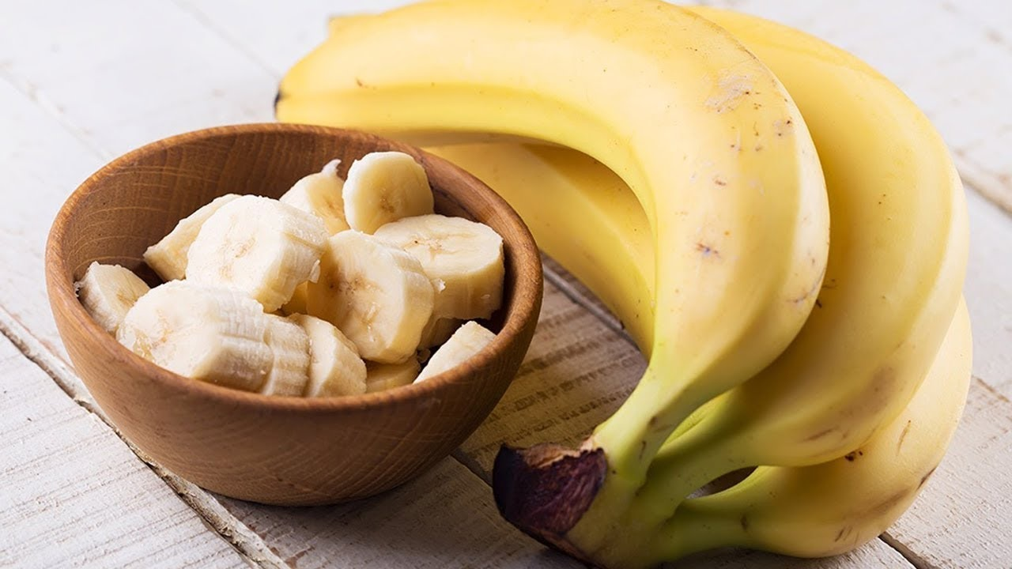
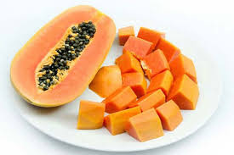
ছবিগুলো মনোযোগ দিয়ে দেখ।
এইগুলো কোন ধরণের ফল?
এইগুলো বারমাসি ফল।
কলা
পেঁপে

Slide 8
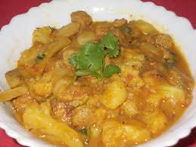
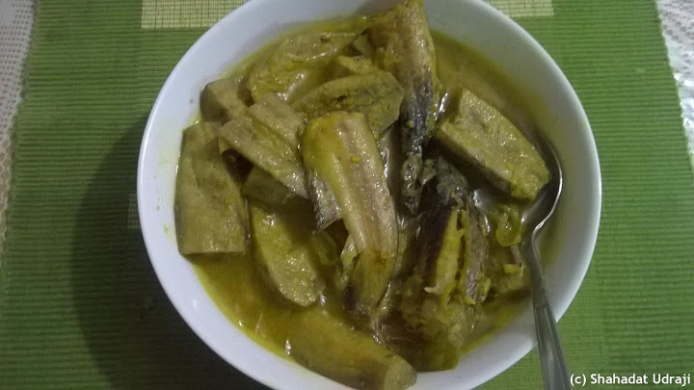
রান্না করা কলা এবং পেঁপে কে কী বলে, ফল নাকি সবজি?
ছবিগুলো মনোযোগ দিয়ে দেখ।
রান্না করা পেঁপে
রান্না করা কলা

Slide 9
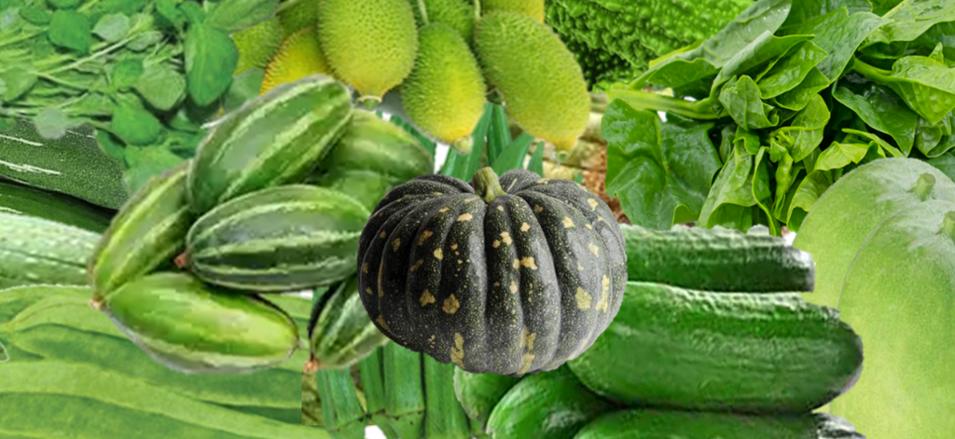
আজ আমরা
শিখনফল
মৌসুম অনুযায়ী সবজি
সবজি
৮.৩.১ কী কী মৌসুমি ফল ও সবজি পাওয়া যায় তার নাম বলতে পারবে।
৮৩.২ পুষ্টি অনুযায়ী মৌসুমি ফল ও সবজির শ্রেণীকরণ করতে পারবে।
৮.৩.৪ সারা বছর পাওয়া যায় এমন ফল ও সবজির নাম বলতে পারবে।
৮.৩.৫ মৌসুমি ফল ও সবজির খাদ্যমান সম্পর্কে বলতে পারবে।
নিয়মিত সবজি খেলে অসুখ বিসুখ থেকে রক্ষা পাওয়া যায়।
সবজিতে প্রচুর পরিমান ভিটামিন ও খলিজ লবন রয়েছে।
আমরা বিভিন্ন কাজের মাধ্যমে প্রশ্নগুলো সমাধান করব।
বাংলাদেশের সবজিকে মৌসুম অনুযায়ী ভাগ করা যায়।
কোন ঋতুতে কোন কোন সবজি পাওয়া যায়?
সবজি খাওয়া কেন স্বাস্থ্যের জন্য ভাল?
সবজি খাওয়া স্বাস্থ্যের জন্য ভাল।
সবজি খাওয়া স্বাস্থ্যের জন্য ভাল।
আমরা সবজি খাই।
ছবি গুলো মনোযোগ দিয়ে দেখ।
এইগুলোই আজকের পাঠের প্রশ্ন।
গ্রীষ্মকালীন সবজি
শীতকালীন সবজি
বারোমাসি সবজি
সম্পর্কে জানব

Slide 10
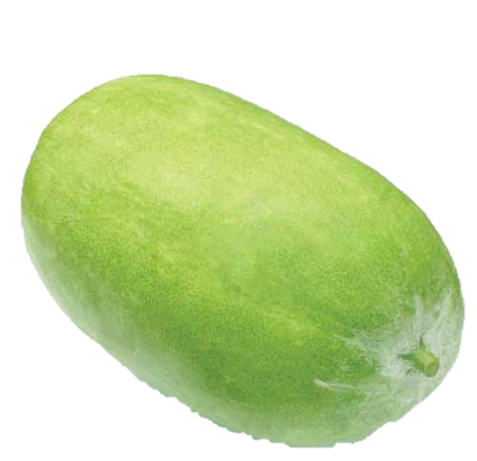
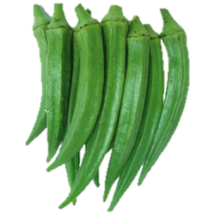
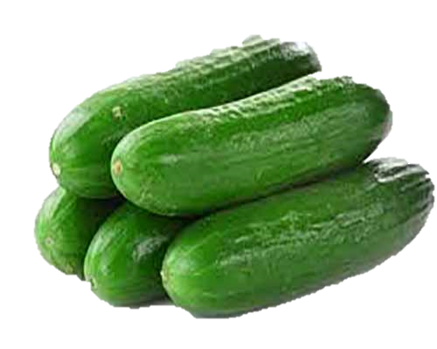
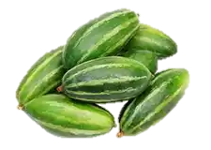
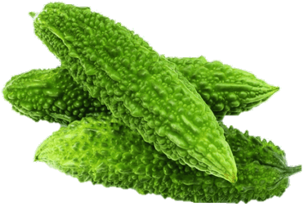
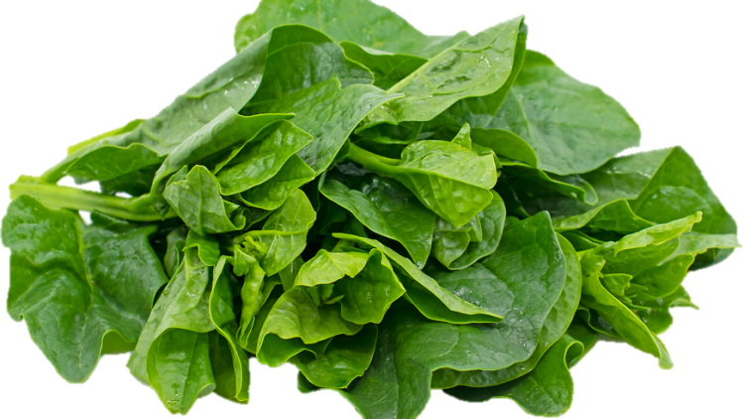
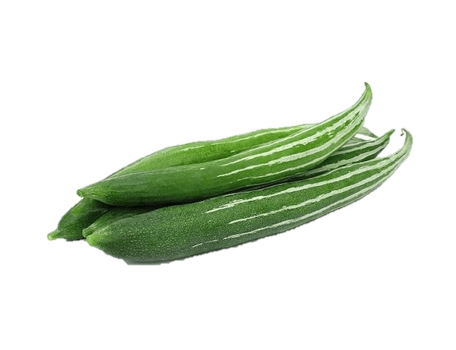
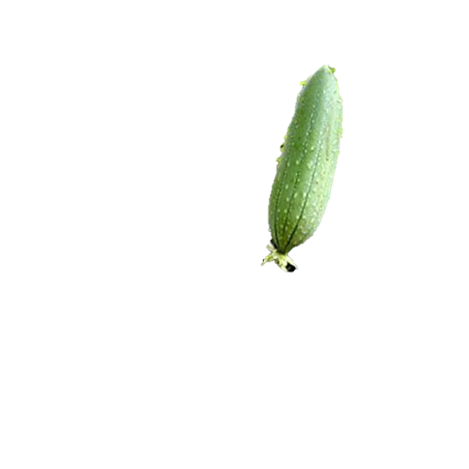
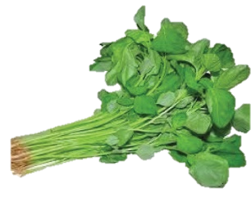
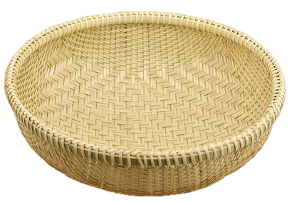
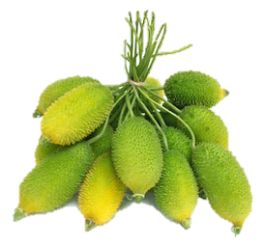
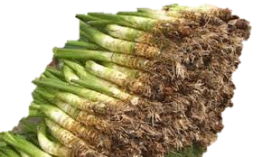
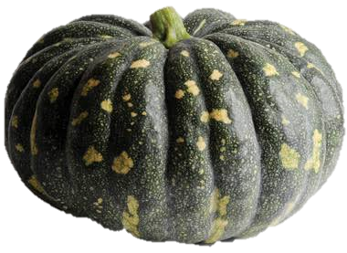
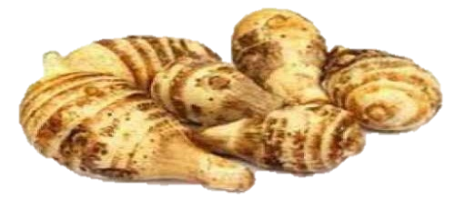
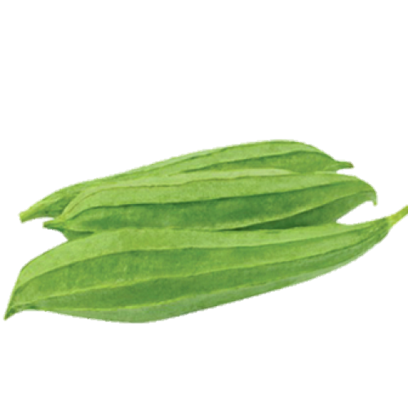
তোমরা কি বলতে পার, এই সবজিগুলো কোন সময় পাওয়া যায়?
এই সবজিগুলো গ্রীষ্মকালীন সবজি।
এই সবজিগুলো গ্রীষ্মকালে পাওয়া যায়।
চিচিঙ্গা
শশা
পুঁইশাক
ঢেঁড়স
করলা
চাল কুমড়া
পটল
ঝিঙ্গা
ডাটাশাক
মিষ্টি কুমড়া
কাঁকরোল
পানি কচু
মুখি কচু
ধুন্দল

Slide 11
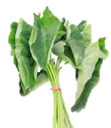
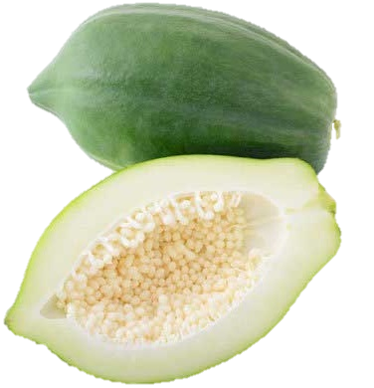
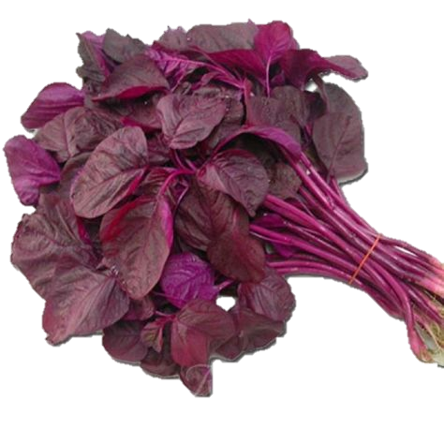
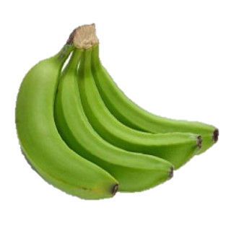
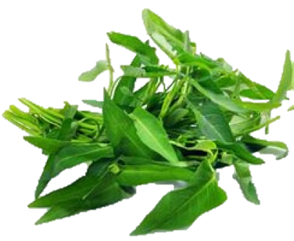
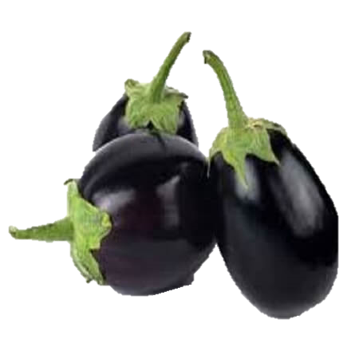
এই সবজিগুলো সবসময় পাওয়া যায়।
এই সবজিগুলো বারোমাসি সবজি।
তোমরা কি বলতে পার, এই সবজিগুলো কোন সময় পাওয়া যায়?
লাল শাক
কচু শাক
পেঁপে
কলমি শাক
বেগুন

Slide 12
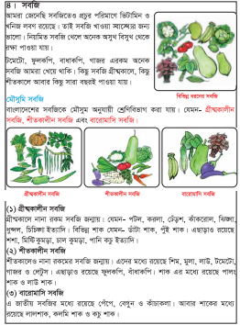
তোমরা পাঠ্যবইয়ের ৫০ পৃষ্ঠা মনোযোগ দিয়ে পড়।

Slide 13
এবার সবাই মিলিয়ে দেখি…
প্রতিটি দল নিজেদের মধ্যে আলোচনা করে নিচের ছকে দলনেতার খাতায় লেখ।
গ্রীষ্মকালীন সবজি | শীতকালীন সবজি | বারোমাসি সবজি
পটল, করলা, ঢেঁড়স, কাঁকরোল, ঝিঙ্গা, ধুন্দল, শসা, চাল কুমড়া, পানি কচু, ডাঁটা শাক, পুঁইশাক, চিচিঙ্গা ইত্যাদি। | শিম, মুলা, টমেটো,গাজর, লেটুস, ফুলকপি, বাঁধাকপি, পালং শাক, লাউ শাক ইত্যাদি। | বেগুন, কাঁচা কলা, পেঁপে, লাল শাক, কলমি শাক, কচু শাক ইত্যাদি।
গ্রীষ্মকালীন সবজি | শীতকালীন সবজি | বারোমাসি সবজি

Slide 14
এবার মিলিয়ে দেখি।
বামপাশে সাথে ডানপাশের মিল কর।
১. শীতকালীন সবজি
২. গ্রীষ্মকালীন সবজি
৩. বারোমাসি সবজি
ক. পেঁপে, বেগুন, কাঁচাকলা, লালশাক
খ. শিম, লাউ, গাজর, পালং শাক
গ. করলা, ঢেঁড়স, ঝিঙ্গা, শসা
ঘ. পেঁপে, ঢেঁড়স, লাউ, গাজর

Slide 15
সঠিক শব্দ দিয়ে শূণ্যস্থান পূরণ কর।
খনিজ লবণ
সবজিতে প্রচুর পরিমাণে ভিটামিন ও…………রয়েছে।
নিয়মিত সবজি খেলে অনেক অসুখ বিসুখ থেকে …… পাওয়া যায়।
বাংলাদেশের সবজিকে …… অনুযায়ী শ্রেণিবিভাগ করা যায়।
প্রশ্নগুলো মনোযোগ দিয়ে পড়। উত্তর জানা থাকলে হাত তুলবে।
সবজিতে কোন কোন পুষ্টি উপাদান প্রচুর পরিমাণে থাকে?
সারাবছর পাওয়া যায় এমন তিনটি সবজির নাম লেখ।
শীতকালীন সবজির তিনটি উদাহরণ দাও?
গ্রীষ্মকালীন সবজির তিনটি উদাহরণ দাও?
রক্ষা
মৌসুম

Slide 16
ধ
ন্য
বা
দ
স
বা
বাড়ির কাজ
ই
কে
তোমার প্রিয় সবজির তালিকা করে কর । (কমপক্ষে ৫টি)

